Slide 1
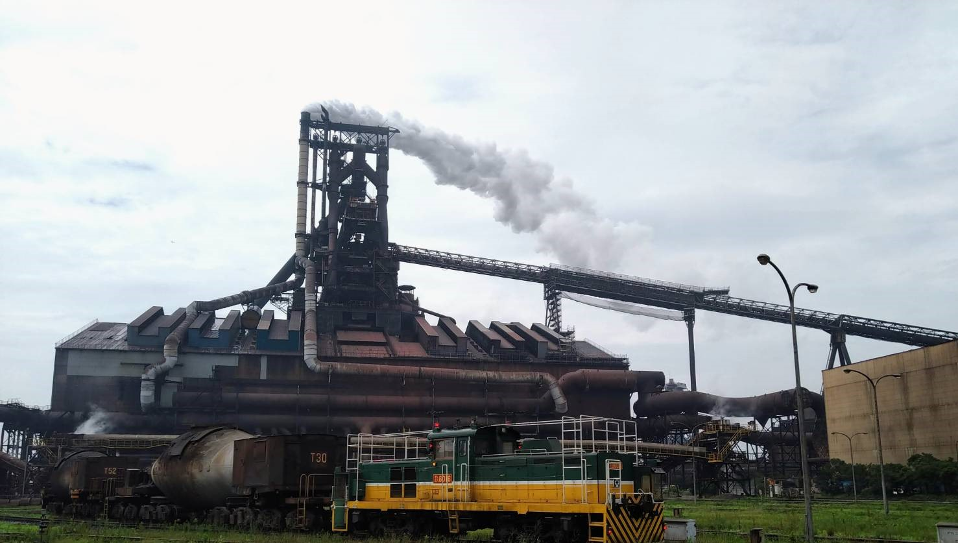
製造業における
自社発電の拡充による
脱炭素化の可能性
明治大学政治経済学部3年
大森正之ゼミナール20期
菅野志織 田中亮悟 比留川萌人
Notes:
大森ゼミ20期、自社発電班の発表をいたします。発表はわたくし、田中がいたします
私たちは～というテーマで研究を

Slide 2
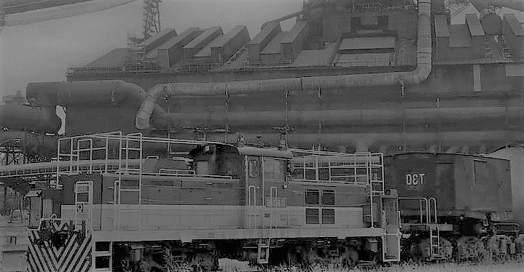
目次
はじめに
第1章 自社発電の普及の背景と現状
第2章 自社発電の拡充と脱炭素化の進展に関する仮説の設定
第3章 業界の選定と仮説の検証方法
第4章 製鉄業界における自社発電の動向
第5章 化学業界における自社発電の動向
第6章 製紙業界における自社発電の動向
第7章 検証結果と考察
おわりに
Notes:
10秒。目次はこのようになっています。7章立てで、特に大事なところは仮説と検証結果です。詳しくは資料をご参照ください。

Slide 3
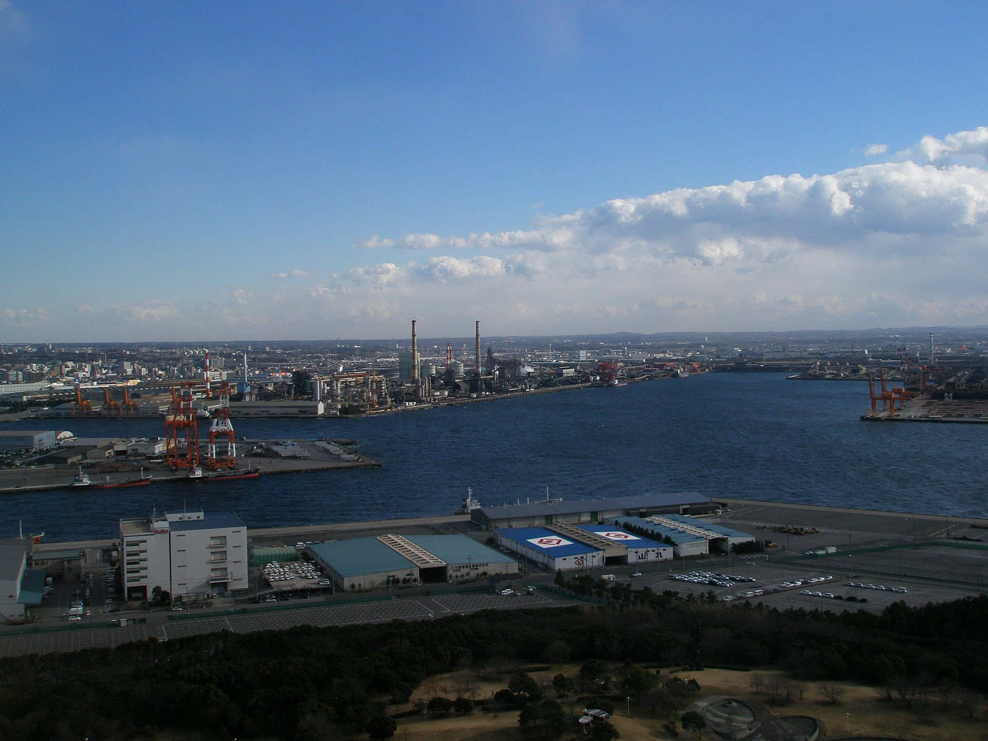
はじめに

Slide 4
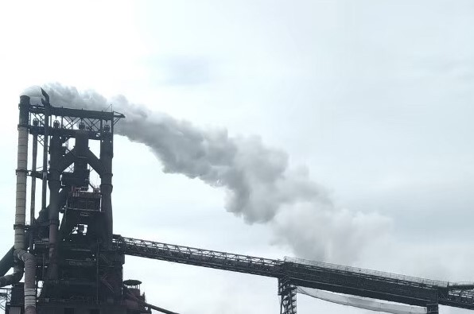
本研究における自社発電の定義
電力会社ではない企業が自家
発電設備を用いて行う発電を
「自社発電」とする。
また、売電を目的として行う発電も自社発電に含める。
Notes:
ここは読む。１０秒くらい。

Slide 5
テーマ設定の背景1
東日本大震災（2011年）
・福島第一原発の事故で停電が発生した
・BCP*の一環として安定電源が必要に
・自社発電がより注目されるようになった
＊BCP（Business Continuity Plan 事業継続計画）:
自然災害やテロなどの緊急事態に事業の継続や早期復旧ができるように、
平常時に行うべき活動や緊急時の事業継続の方法・手段を取り決めた計画のこと。
Notes:
もう一つのテーマ設定の背景は東日本大震災です。このときBCPが話題になりました。BCPとは～。さらっと。20秒？

Slide 6
テーマ設定の背景2
FIT制度*の開始（2012年）
・再エネ自社発電を行う企業が増加
・日本全体のCO₂排出量削減につながっている
*FIT制度：再生可能エネルギーで発電された電力を一定期間、固定価格で
電力会社が買い取ることを義務づけた制度。
Notes:
もう一つのテーマ設定の背景は東日本大震災です。このときBCPが話題になりました。BCPとは～。さらっと。20秒？

Slide 7
テーマ設定の背景3
パリ協定の採択（2015年）
・世界の脱炭素化に向けた目標が定められた
・日本の目標：2030年度の温室効果ガス排出量を 2013年度比で26％削減
・更なるCO₂排出量削減が必要
Notes:
もう一つのテーマ設定の背景は東日本大震災です。このときBCPが話題になりました。BCPとは～。さらっと。20秒？

Slide 8
日本の部門別CO₂排出量の内訳（2017年度）
国立研究開発法人国立環境研究所
『日本国温室効果ガスインベントリ報告書（2019年）』より作成
Notes:
20秒。
エネルギー転換部門の軽い説明と産業部門が多いことを説明。

Slide 9
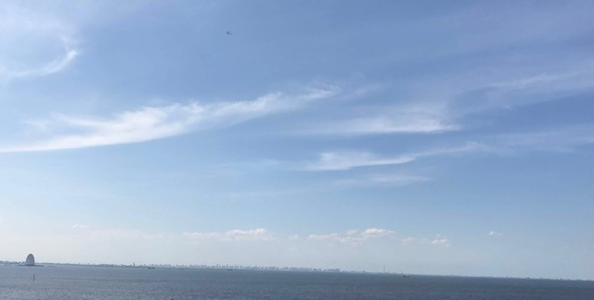
結論
産業界が自社発電の脱炭素化のためにできることは
以下の３つである
自社発電設備の
高効率化
燃料転換
技術移転
各業界・企業に合った方法で脱炭素化を進めるべき
Notes:
1分。ここまでさらっと来てたけどここは丁寧に。あらかじめ私たちの結論を述べておきます。

Slide 10
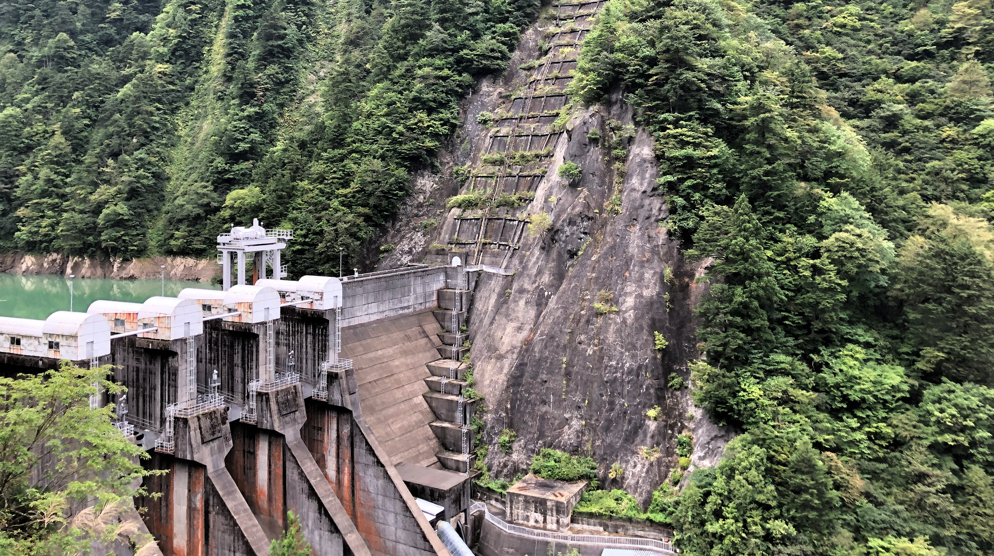
第1章
自社発電の普及の背景と現状

Slide 11
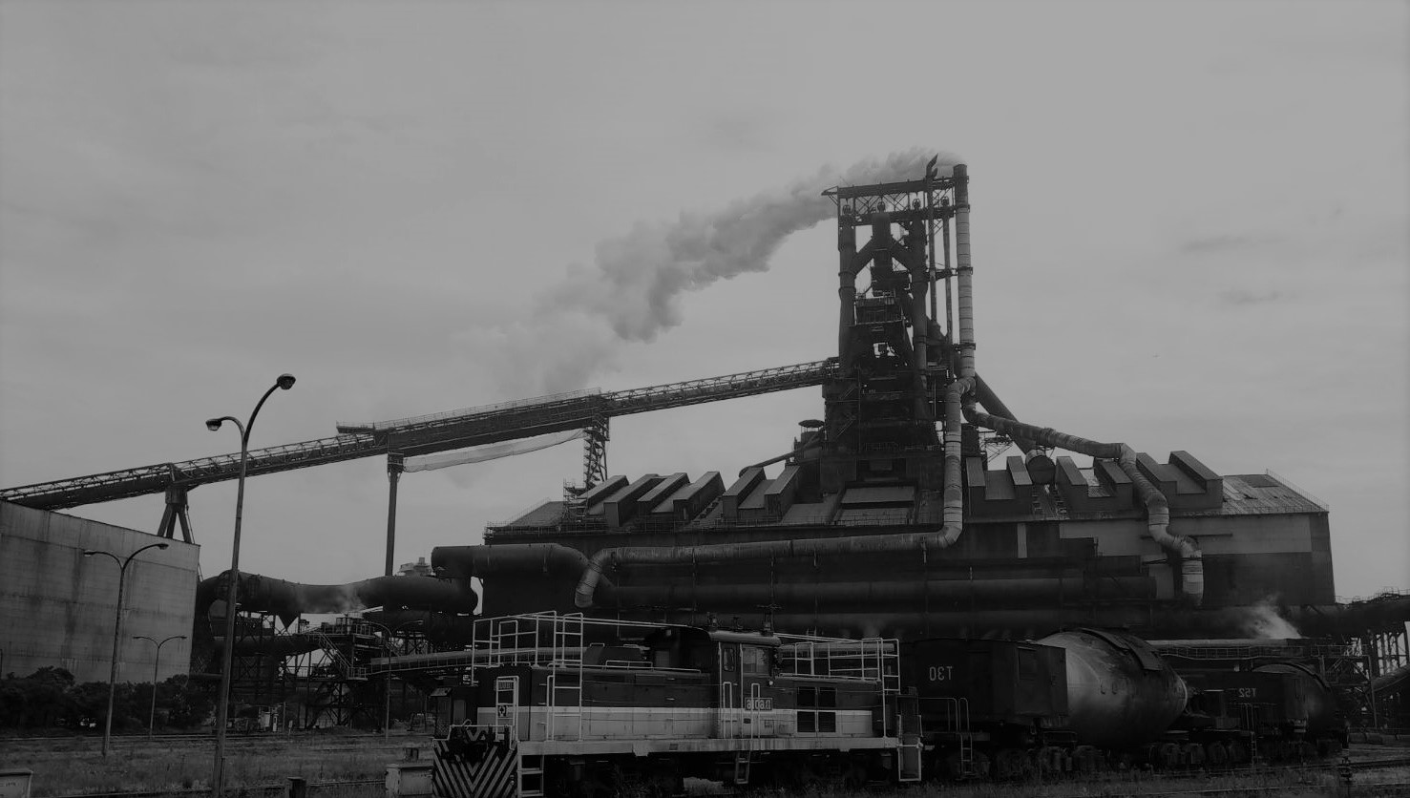
自社発電の普及の経緯
時代 | 背景 | 結果・対応
戦前 | 電力不足 | 発電設備の建設（火力・水力）
1950年代 | 生産の拡大、不安定な電力供給 | 発電設備の建設と拡充
1973・79年 | 石油危機 | 設備の高効率化・廃熱や蒸気を発電に活用
1997年 | 京都議定書の採択 | CO2排出量削減の社会的要請
2011年 | 東日本大震災 | 非常用電源としての自社発電に注目
2012年 | FIT制度の導入 | 再生可能エネルギーの利用増加
2014年 | RE100*宣言の始動 | 再エネの比率を高める企業が増加
2015年 | パリ協定の採択 | 脱炭素化、脱石炭化の流れが強まる
*RE100：事業運営を100％再生可能エネルギーで調達することを目標とする国際的なイニシアチブ。
Notes:
あとで読んでください。自社発電の大きな転換点は石油危機、京都議定書、大震災、パリ協定ということを簡単に述べる。20秒

Slide 12
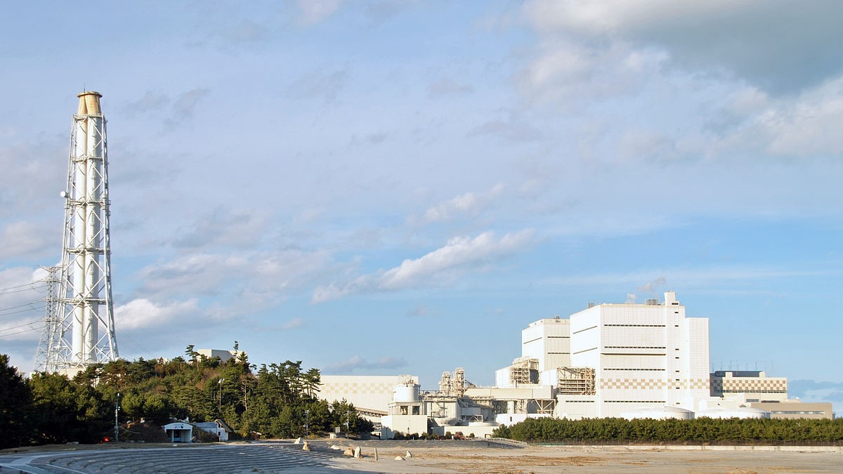
現在自社発電を行っている業界の分類
大規模な自社発電を行う業界
大量の電力の安定供給を必要とする
火力・水力・バイオマス・コージェネ*などで発電
業界例：製造業
小規模な自社発電を行う業界
FIT制度を契機に再エネの自社発電を導入
太陽光・風力・コージェネ*などで発電
業界例：倉庫業、運輸業
*コージェネ：コージェネレーションシステムの略。熱電併給システムとも呼ばれる。
発電と同時に熱を回収する高効率な発電設備である。
Notes:
20秒。2つ目の点の～で発電は説明カット。
コージェネは重要ワードなので口頭で説明する

Slide 13
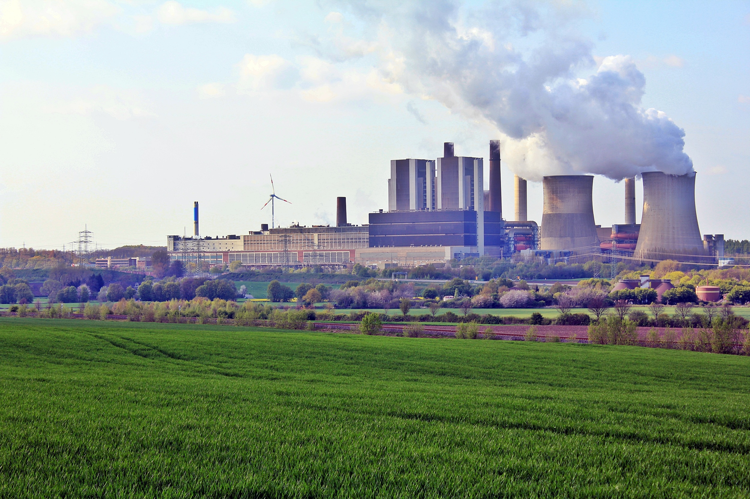
第2章
自社発電の拡充と脱炭素化の進展に関する仮説の設定
Notes:
私たちは3つの仮説を立てました。

Slide 14
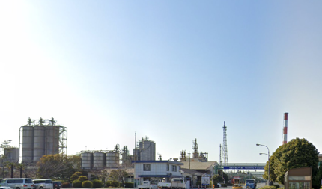
仮説1：日本国内における大規模な自社発電設備
の新設が見込まれる
再生可能エネルギー発電促進賦課金*の負担が増している
非常用電源の必要性が
増している
FIT制度を利用した売電が増加し、賦課金は高くなっている。
大量の電力の安定供給が必要な企業は電力を購入するよりも、自社発電をした方がコスト削減できるのではないか。
自然災害の度に停電が起き、生産に支障が出ている。
BCPの一環として、使用電力を賄える大規模な自社発電設備が新設されるのではないか。
*再生可能エネルギー賦課金：電力会社がFIT電力を買うために電力料金に上乗せしている
賦課金のこと。賦課金の額は電力使用量に比例して決まる。
Notes:
仮説１は～です。その背景には～賦課金の増加と非常用電源の必要性があります。
＊青塗のところだけ読む。青枠内の説明は省略。

Slide 15
仮説2：既存の自社発電設備の高効率化と燃料の
転換による脱炭素化が進む
既存の自社発電設備を活用して脱炭素化を進める
  1.自社発電設備の高効率化
  効率を上げることで燃料の使用量を減らすことができる
  2.燃料の転換
  CO₂排出量がより少ない燃料を使用する
Notes:
仮説１は～です。その背景には～賦課金の増加と非常用電源の必要性があります。
＊青塗のところだけ読む。青枠内の説明は省略。

Slide 16
仮説3：脱炭素化につながる自社発電の技術移転
は増える
日本
自社発電設備の環境負荷が小さい
新興国
経済成長を重視・CO₂排出量増加が問題
自社発電技術を新興国に移転するメリット
新興国のCO₂排出量を大幅に削減できる
有償で技術移転をすれば新たなビジネスチャンスに
Notes:
新興国への移転

Slide 17
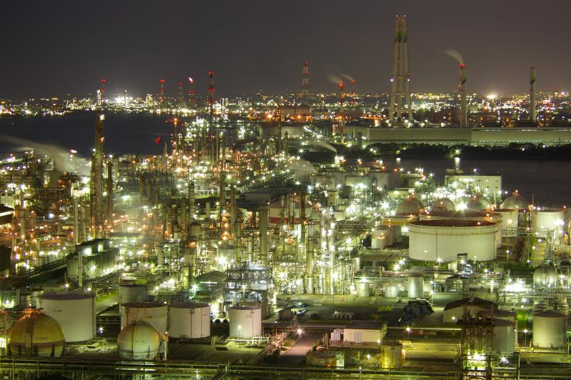
第3章
調査対象業界の選定と
仮説の検証方法

Slide 18
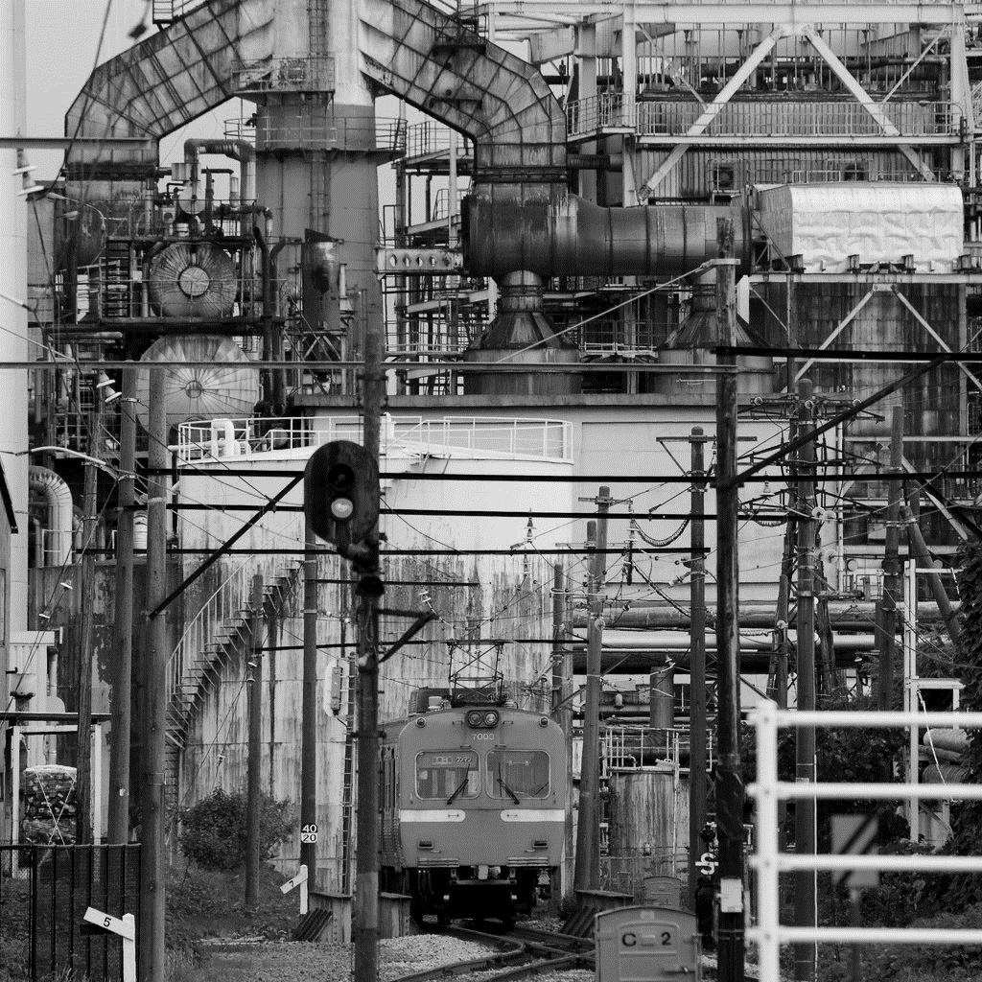
業界を選定する際に重視した項目
CO₂排出量が多い(製鉄・化学・製紙）
生産過程で大量の電力の安定供給を
必要とする(化学）
生産過程で発電に利用可能な副産物が
発生する(製鉄・製紙）
Notes:
1分。項目の説明のスライドはこれだけなので、それぞれどの業界に当てはまるのかを説明。
項目２ 「製品の」

Slide 19
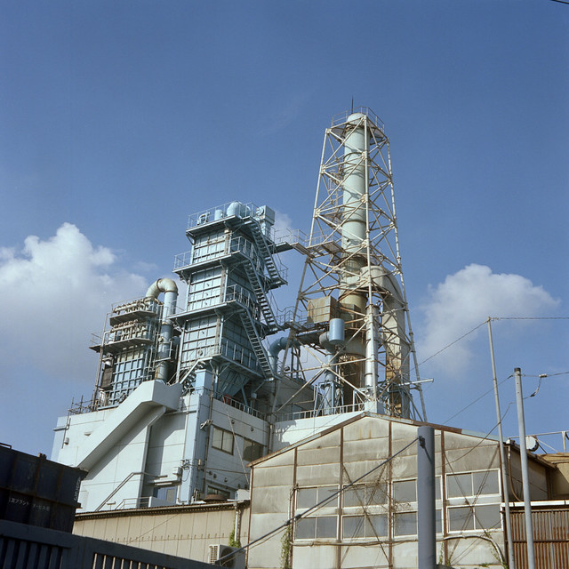
1. CO₂排出量が多い
鉄鋼、化学、製紙の排出量の合計は
全体の７５％
窯業土石・ガラスには複数の業界が含まれているため除外

Slide 20
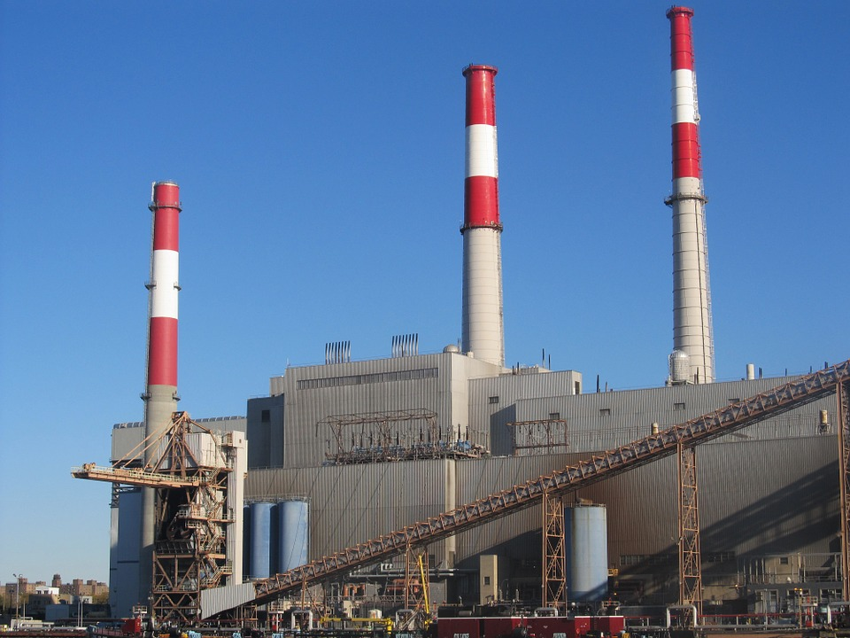
2. 生産過程で大量の電力の安定供給を
必要とする
大量の電力の安定供給を必要とする企業は
大規模な自社発電設備を持っている
  購入電力に頼ると、電力会社の事故や災害時の
  停電の際に生産に大きな影響が及ぶため
大規模な自社発電設備をもつ企業に着目すれば、
製造業全体の自社発電の拡充と脱炭素化の動向が
つかめる

Slide 21
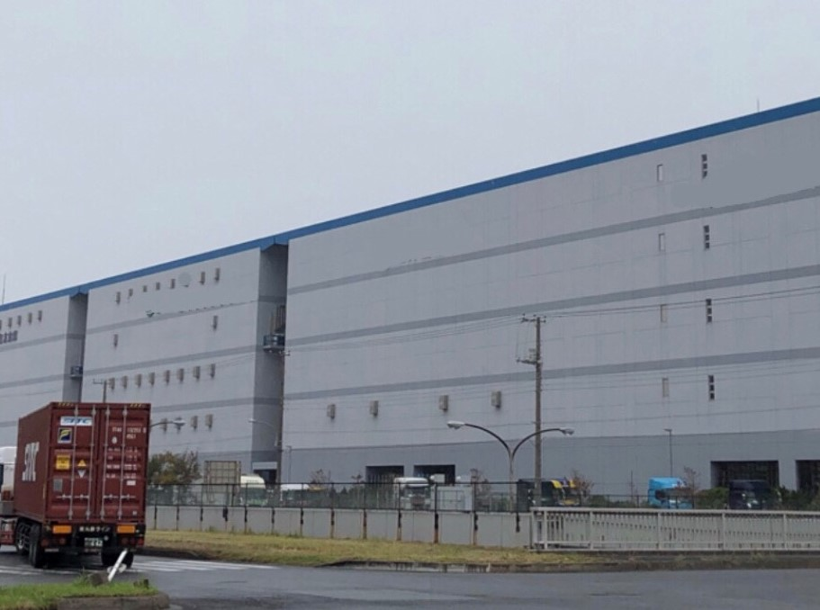
3. 生産過程で発電に利用可能な副産物が
発生する
副産物は公害防止のために適切な処理が必要
副産物の中には発電の燃料になるものがある
副産物を発電燃料として利用すれば
副産物の処理費用とエネルギー調達コストの削減が可能

Slide 22
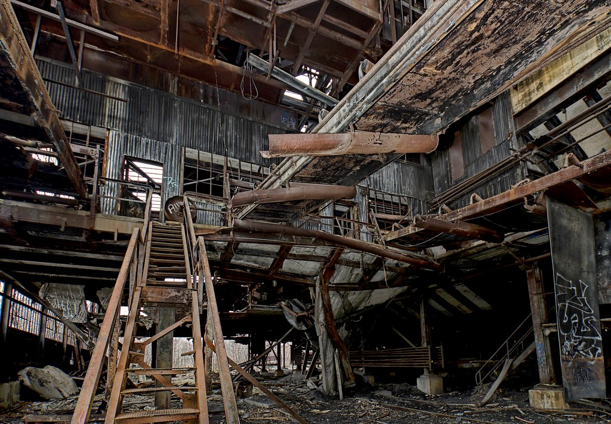
仮説の検証方法
社史・有価証券報告書・ウェブサイト・環境報告書を精査
製鉄業界
  日本製鉄株式会社の君津製鉄所に工場見学
  （2019年7月2日訪問）
化学業界
  デンカ株式会社に訪問聞き取り調査
  （2019年7月19日訪問）
製紙業界
日本製紙株式会社に質問状を送付
（2019年7月3日回答）
Notes:
1分

Slide 23
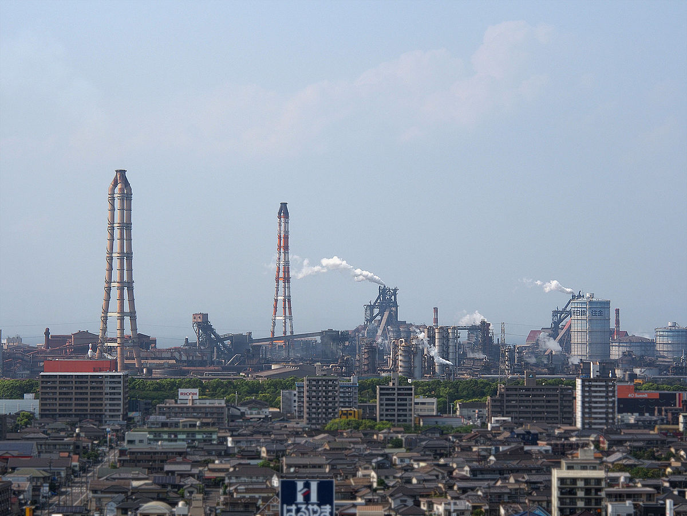
第4章
製鉄業界における自社発電の動向

Slide 24
製鉄業界の動向
自社発電の歴史
1960年代 | 以前から副生ガス＊を使用した自社発電が行われていた 重油価格の低下により重油を用いた自社発電が増加 電力会社と共同出資で共同火力株式会社を設立
1970年代～1980年代 | 石油危機による重油価格の高騰 自社発電の燃料が重油から微粉炭＊＊へ転換される
1990年代 | 高炉の83％に高炉炉頂圧タービン＊＊＊が設置される
＊副生ガス：生産過程に発生するガスのことで、コークス炉ガスや高炉ガスがあたる
＊ ＊微粉炭：乾燥した石炭を粉砕して粉末にしたもの
＊ ＊ ＊高炉炉頂圧タービン：高炉で発生するガスを回収しその圧力で発電する設備
Notes:
下線部だけ触れる。さらっとでおっけー。

Slide 25
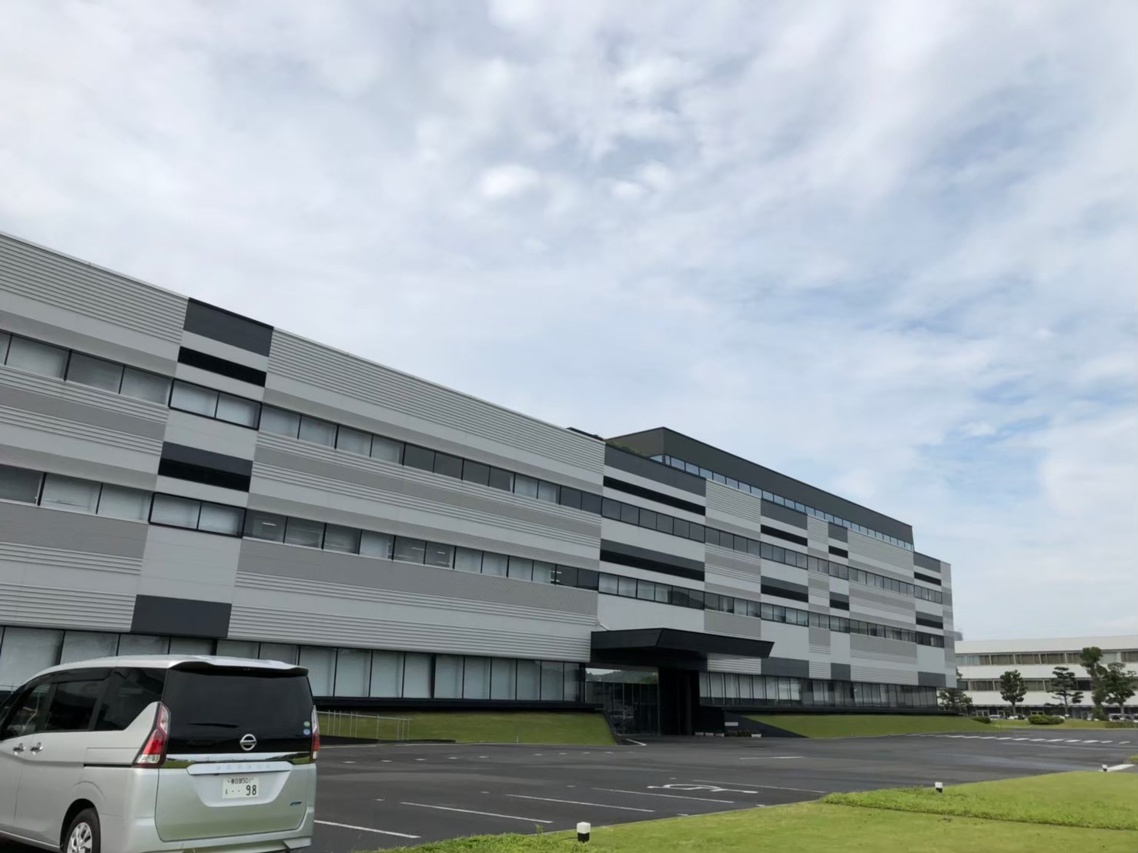
現在行われている自社発電
製鉄業界の動向
製鉄所内での火力発電
    副生ガス：100%回収・利用されている
    石炭：安価だがCO₂排出量が多い
    木質チップと石炭：脱炭素化に貢献
2.電力会社との共同火力発電
    副生ガス：100％回収・利用されている
燃料
燃料
Notes:
木質チップと脱炭素かのつながりを言う
副産物である副生ガスは～発電に利用されています

Slide 26
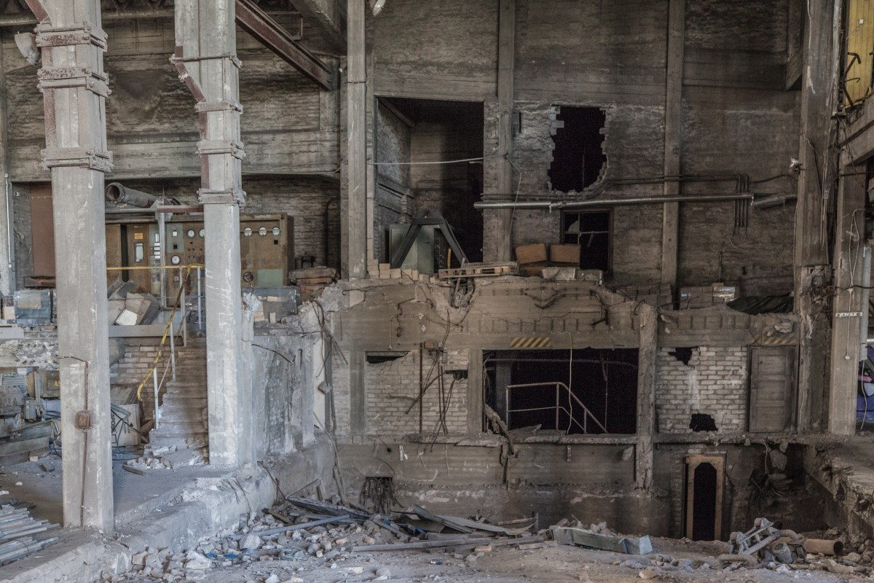
自社発電技術の海外移転の現状
製鉄業界の動向
高炉炉頂圧発電や高効率ガスタービン複合発電などの自社発電技術を海外移転している
2013年～2017年にかけて
海外で約1000万トンのCO₂排出量削減
日本製鉄株式会社環境報告書2019より作成
Notes:
たぶん省略は特になし

Slide 27
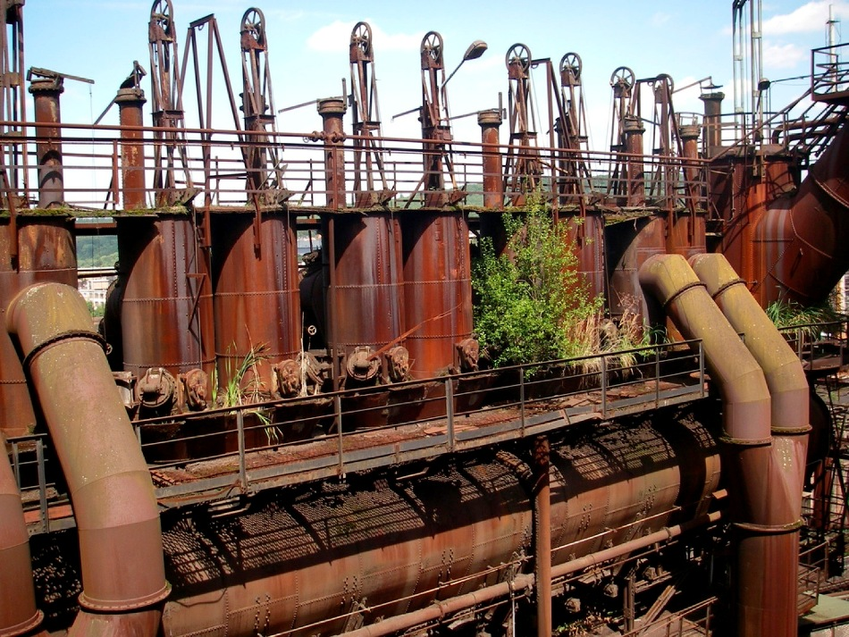
製鉄業界の動向
自社発電による脱炭素化の課題
課題１：コークスを用いた生産における省エネ化
は限界に達している
  副生ガスは100％回収・利用されている
  エネルギー効率は他国よりも高い
課題２：石炭の使用量の削減に限界がある
石炭木質チップ混焼発電は高効率を保つため
一定量の石炭が必要
Notes:
ここも省略しなくて大丈夫

Slide 28
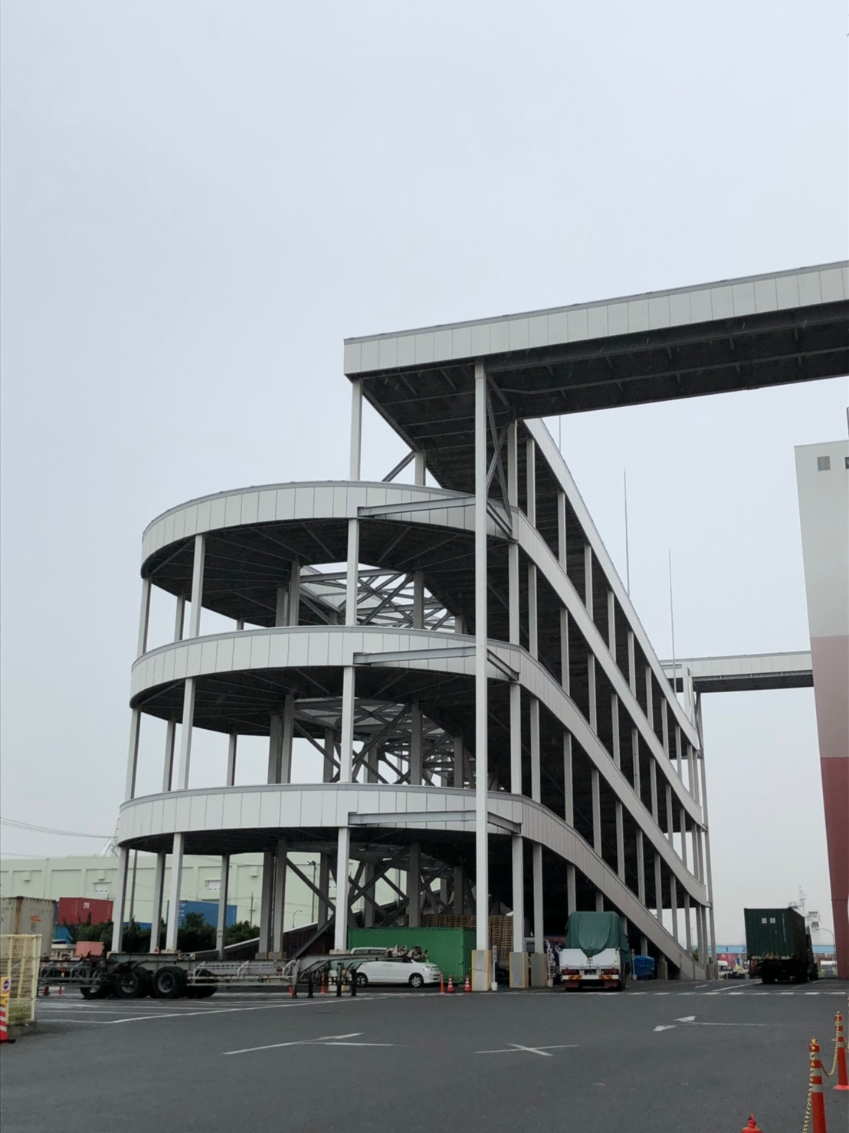
新たな製鉄プロセスの開発への取り組み
製鉄業界の動向
現在の製鉄プロセスではCO₂排出量削減に限界がある
抜本的にCO₂排出量を減らすため、COURSE50(革新的製鉄プロセス技術開発)が進められている
この中で、水素を用いた製鉄技術が開発されており、2050年頃の実用化と普及が目指されている
Notes:
今回は水素の詳しい説明しない。水素を用いた新しい技術があるよーってことが伝わればいい
水素を利用した製鉄プロセスの開発が進められています

Slide 29
第5章
化学業界における
自社発電の動向

Slide 30
自社発電の歴史
化学業界の動向
戦前 | 水力発電所や石炭火力発電所を建設 火力発電で発生した蒸気を利用
戦後 | 石炭火力発電所の増設 発電燃料を石炭から安価になった重油へ
1970年代 石油危機 | 廃熱や蒸気の有効活用、省エネ化 発電設備の高効率化
2011年 東日本大震災 | 計画停電や燃料不足により工場の稼働が停止 非常用電源としてコージェネへの需要が高まる
Notes:
30秒。強調するところの指摘はなかったから全部触れていいと思う

Slide 31
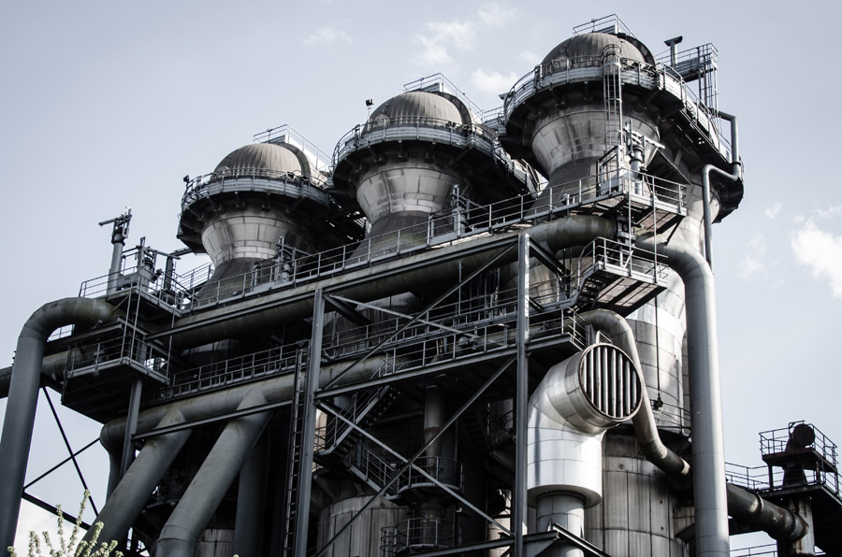
現在行われている自社発電
化学業界の動向
1.火力発電
2.水力発電
安定電源
  天候に左右されない
  落雷や断線などの外部の送電線のトラブルの影響を受けない
蒸気の供給源
  購入電力とボイラーの組み合わせよりも高効率で低コスト
天候や季節によって発電量が左右される
工場構外の送電線から電力を供給するため、送電線のトラブルの影響を受ける
水源と用地の確保が困難
  戦前から設備を保有している企業が多い
Notes:
簡単に説明。火力発電と水力発電をやってます。
安定電源として位置づけられており、更に蒸気の供給源でもあります
水力についても不安定

Slide 32
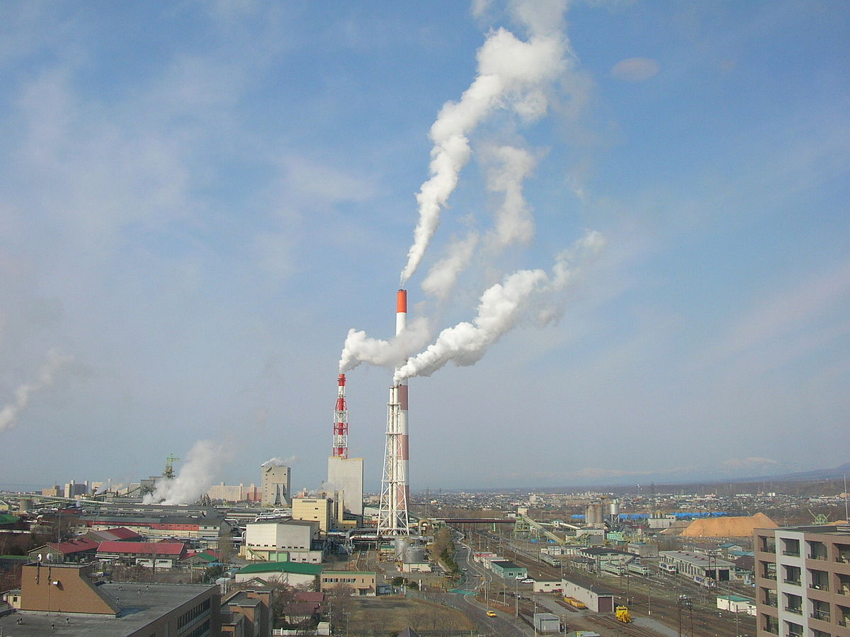
自社発電による脱炭素化のための取り組み
化学業界の動向
1.燃料の転換
石炭から天然ガスやバイオマスへ転換
2.発電設備の高効率化
  火力：コージェネへの転換
  水力：FIT制度を用いて設備の改修・更新
Notes:
説明の注意事項なし

Slide 33
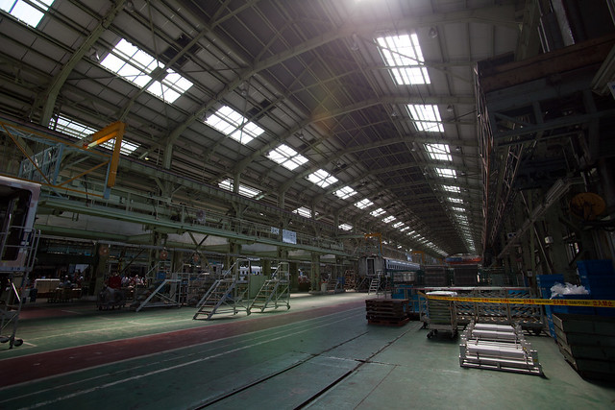
自社発電技術の海外移転の現状​
化学業界の動向
生産に関する技術に対してのみ行われている
自社発電技術の海外への移転は検討段階にある
Notes:
ここも注意事項なし。

Slide 34
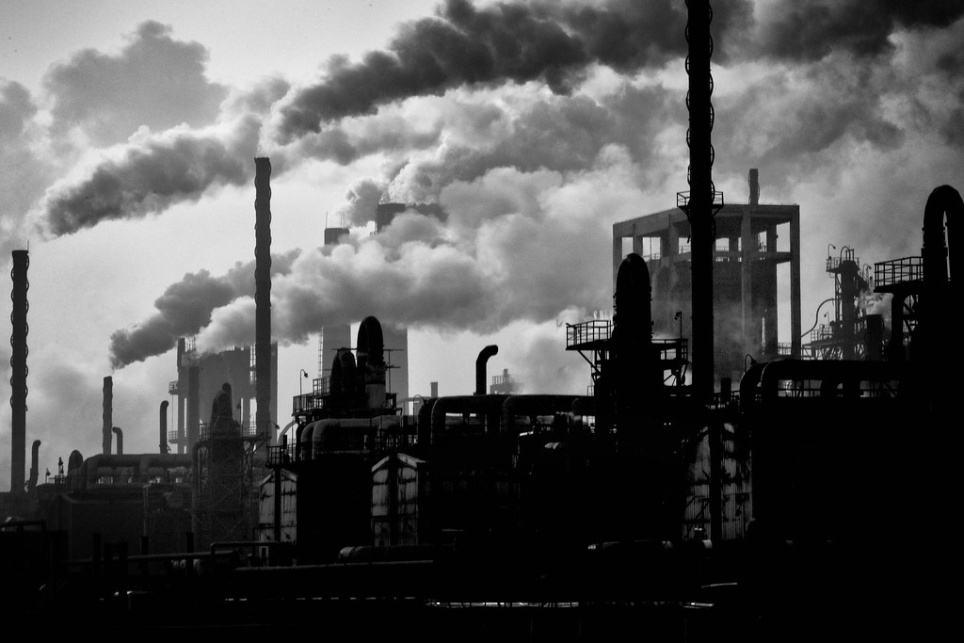
自社発電による脱炭素化の課題
化学業界の動向
課題１：発電設備の新設の余地が少ない
      火力：必要な蒸気の分だけ発電
      水力：水源と用地の確保が困難
課題２：自社発電の脱炭素化は限界に近づいて
いる
天然ガスへの燃料転換が行われているが
バイオマス燃料への転換には時間がかかる
Notes:
ここも注意事項なし

Slide 35
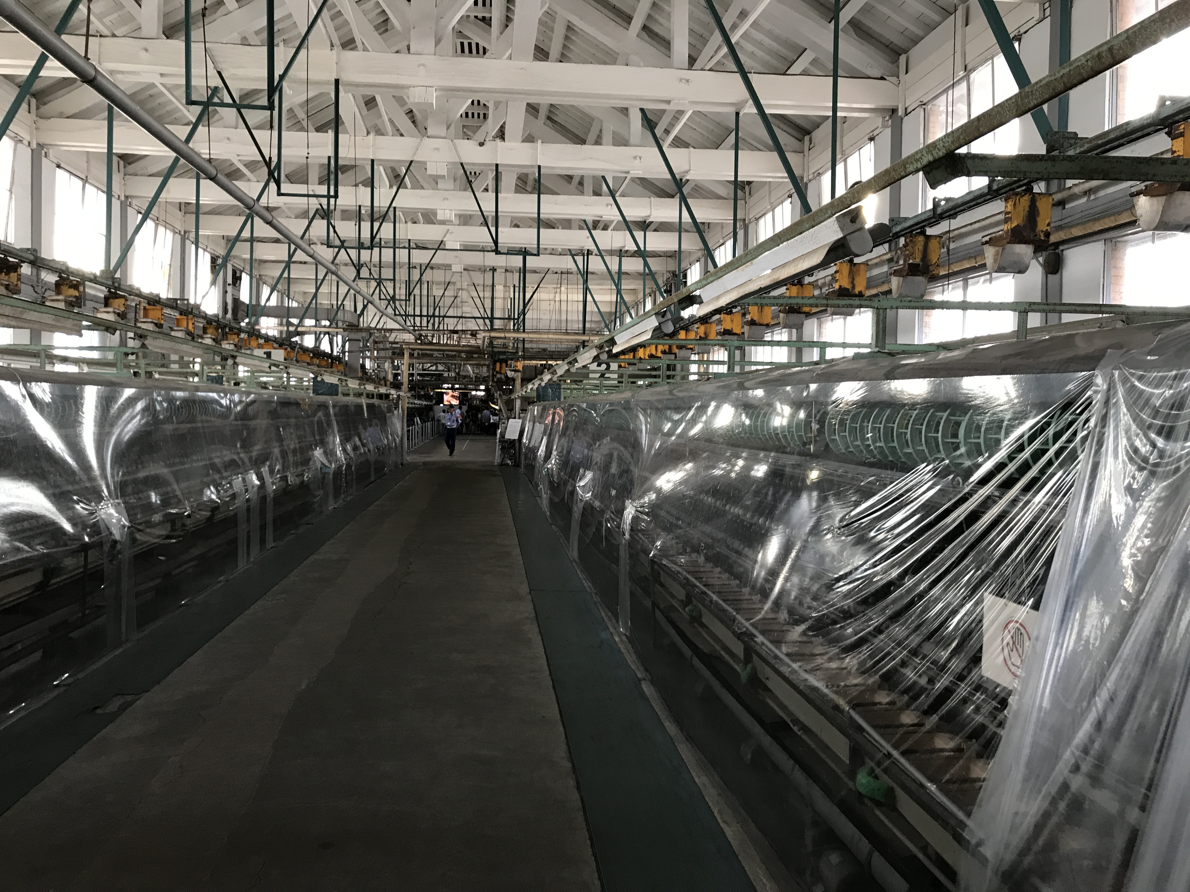
第６章
製紙業界における 自社発電の動向

Slide 36
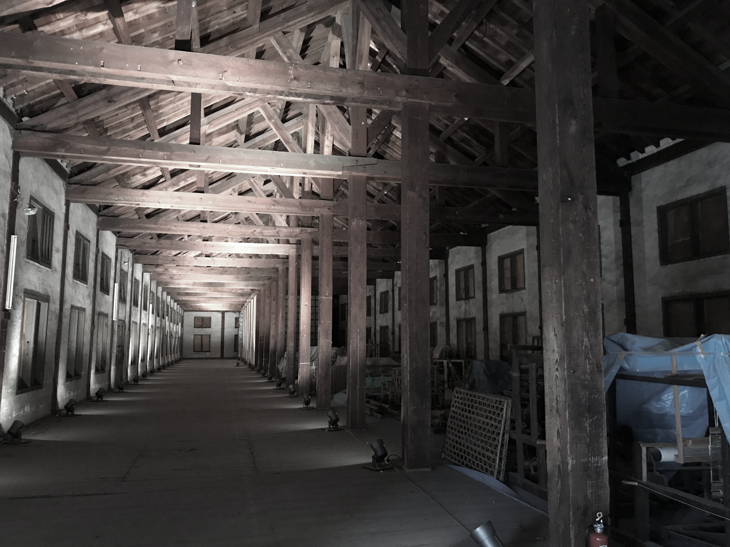
製紙業界の動向
自社発電の歴史
1970年代～1980年代 | 石油危機により重油の価格が高騰したため、自社発電の燃料を重油から石炭へ転換
1990年代～2000年代 | 廃棄物を用いた自社発電を行うようになる
2010年代 | FIT制度を利用した木質チップによるバイオマス発電が盛んになる
Notes:
さらっと。

Slide 37
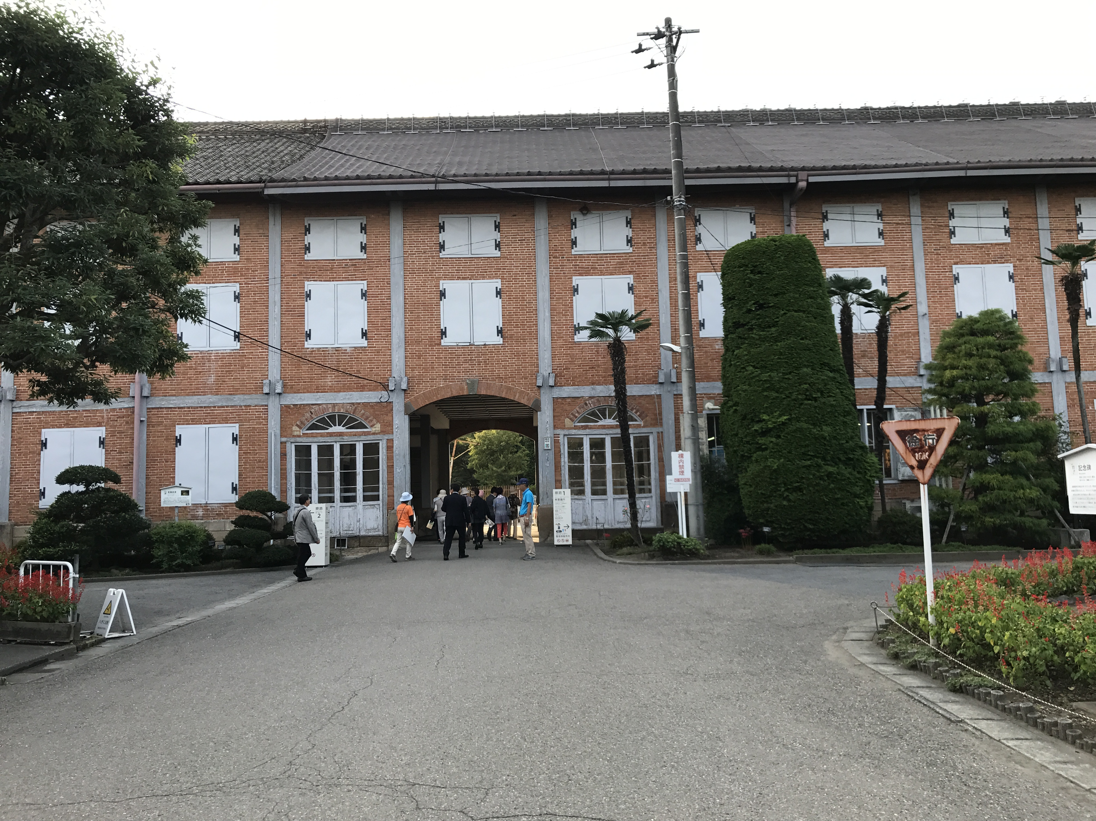
製紙業界の動向
自社発電の取り組み
１．バイオマス発電(主流化）
２．廃棄物発電(微増)
３．水力発電(現状維持)
Notes:
黒液について触れる。​正史にとって大事、特有

Slide 38
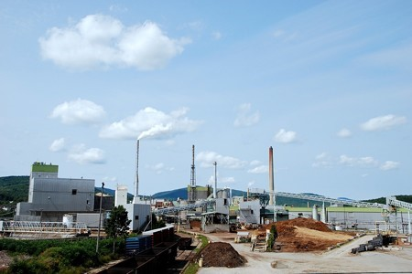
バイオマス発電について
製紙業界の動向
燃料
黒液*
  製紙業界特有の燃料である
木質チップ
  カーボンニュートラルだが、燃料費が高い
木質チップと微粉炭
  木質チップ専焼よりもコストが低く導入しやすい
*黒液：パルプを生産する際に出る褐色の液体。
植物由来のためカーボンニュートラルである。
Notes:
簡単に

Slide 39
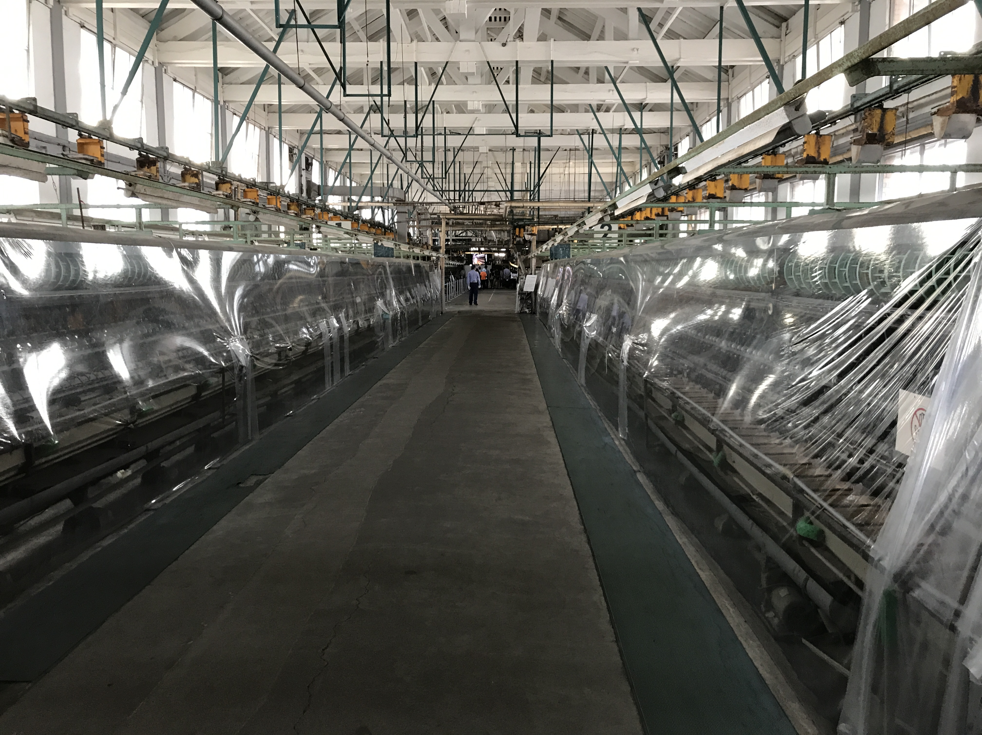
廃棄物発電について
製紙業界の動向
燃料：RPF(廃棄物固形燃料)・廃タイヤ
廃棄物の有効利用ができる
自社発電の燃料を石炭や重油から転換することができる
Notes:
簡単に

Slide 40
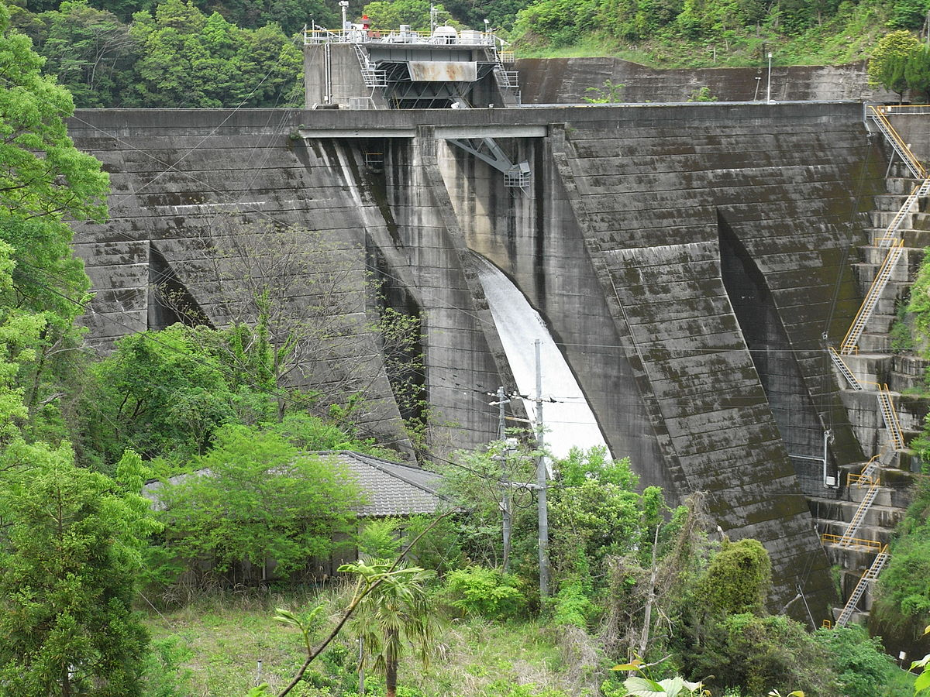
水力発電について
製紙業界の動向
水力発電で得られる
エネルギーはわずか
FIT制度を用いて既存の水力発電設備を
改修・更新している
王子ホールディングスのESGデータ集をもとに作成
Notes:
簡単に

Slide 41
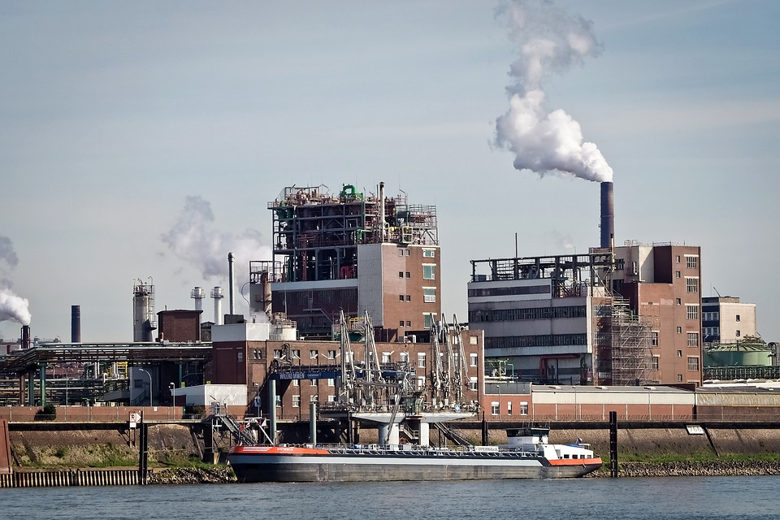
製紙業界の動向
海外への技術移転
  王子製紙株式会社
  1988年に台湾へ
  「自家発電設備設置援助に関する技術援助」
最近では自社発電技術の海外への
技術移転は確認できない
Notes:
注意事項なし

Slide 42
製紙業界の動向
自社発電による脱炭素化の課題
課題１：石炭の使用量が増加している
微粉炭を混焼したバイオマス発電が増加したため
課題2：木質燃料の価格高騰の可能性がある
燃料の自社生産に取り組む必要がある
課題３：水力発電の新設が困難である
水源と用地の確保が困難なため
Notes:
国内調達は価格高騰する

Slide 43
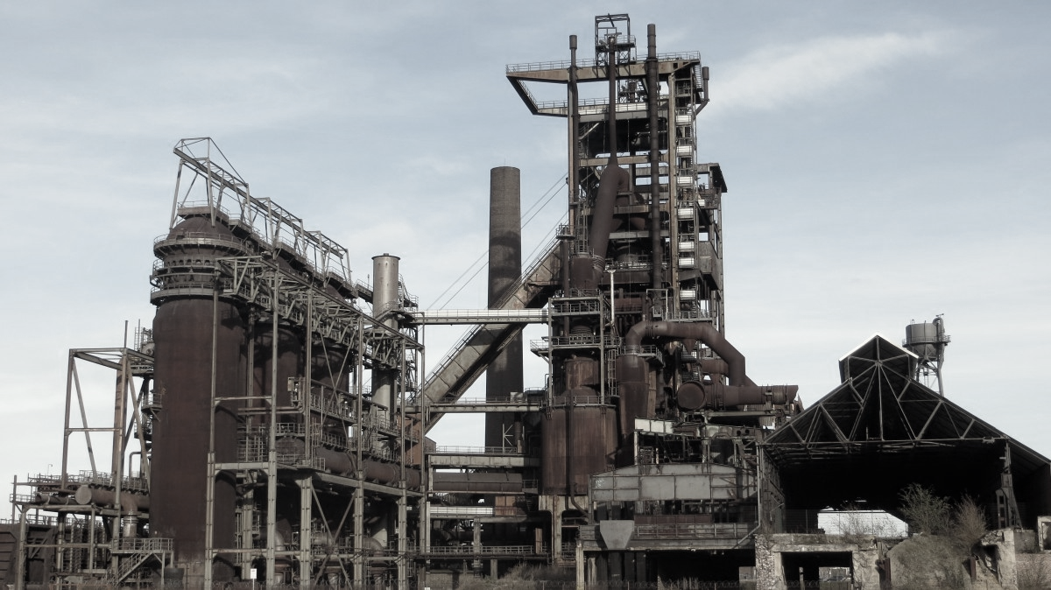
第7章
検証結果と考察

Slide 44
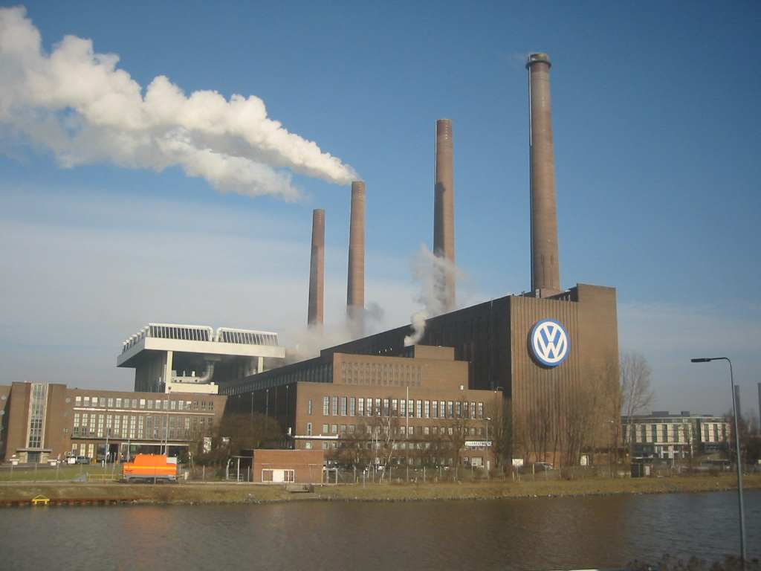
仮説１
日本国内における大規模な自社発電設備の新設が
見込まれる
検証結果
製鉄業界
  新設は見込めない
化学業界
  生産に必要な蒸気の分だけ火力発電の新設を行う
製紙業界
バイオマス発電の新設が進む
Notes:
仮説ごとのところは説明の注意事項なし

Slide 45
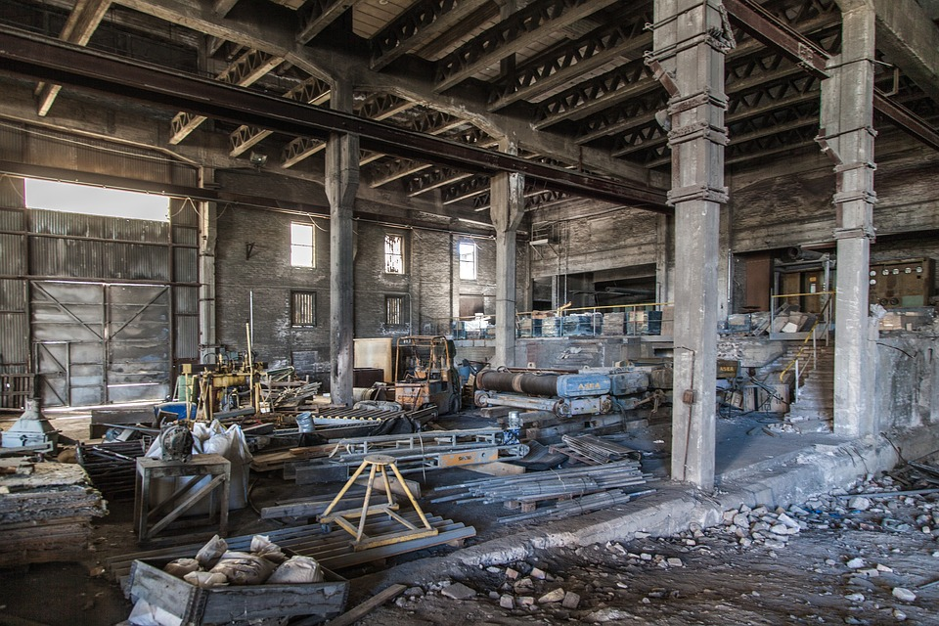
仮説２
既存の自社発電設備の高効率化と燃料の転換による脱炭素化が進む
検証結果
製鉄業界
  現在の製鉄方法での高効率化と燃料転換は困難
化学業界
  コージェネの導入と天然ガスへの燃料転換が進む
製紙業界
バイオマス発電が今後も増加する

Slide 46
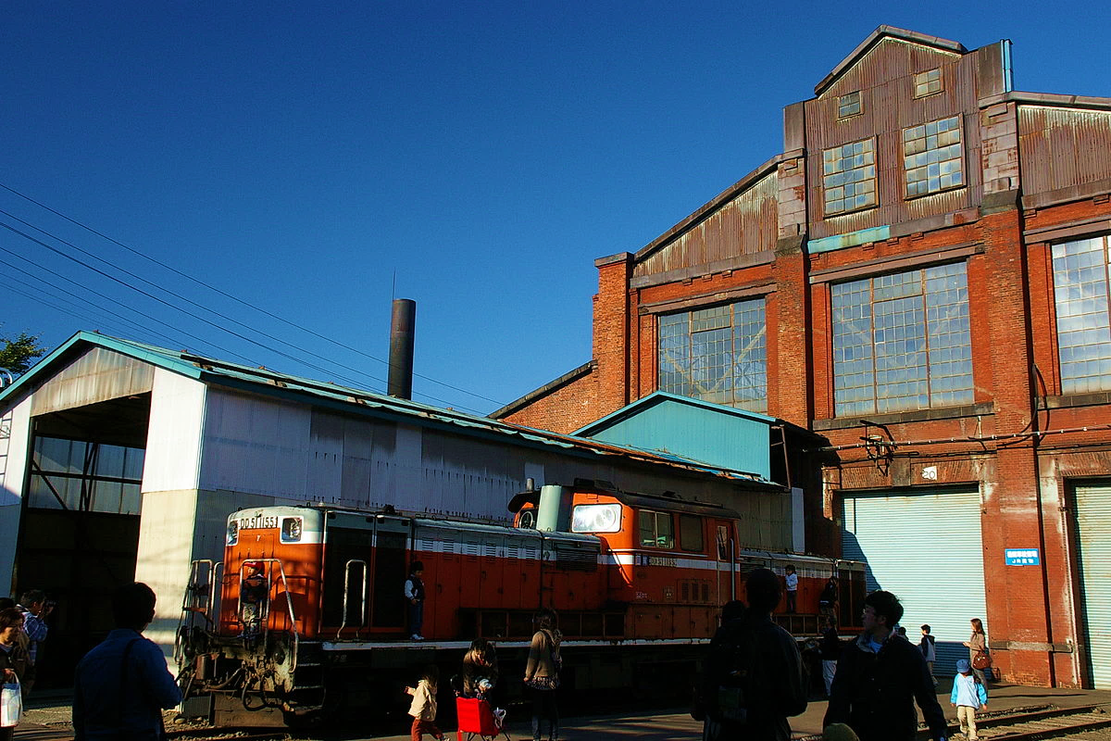
仮説３
脱炭素化につながる自社発電の技術移転は増える
検証結果
製鉄業界
海外への技術移転が今後増える
化学業界
技術移転は行われておらず今後の課題である
製紙業界
技術移転を行うべき

Slide 47
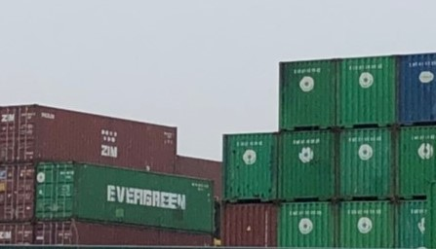
技術移転に関する制度の補足
JCM(Joint Crediting Mechanism：二国間クレジット)
  低炭素技術やシステムを途上国に移転する際に、
  日本政府が初期投資コストの一部を補助する
  低炭素型設備の導入により削減されたCO₂排出量を
  日本の削減分とする
  初期投資が低額な省エネ設備ではJCMが利用されている
  大規模の自社発電設備の初期投資は補助金の限度額を越えるため、自社発電技術の移転は行われていない
  そこで、政府は補助金の限度額を増額すべきである
Notes:
省エネではやっているので、発電技術も行うべき

Slide 48
調査結果の一般化
～他業界への自社脱炭素戦略の適用～
産業界の自社発電の脱炭素化のためにできること
  拡充と高効率化：余地が少ない
  燃料転換：可能だが進展が遅い
  技術移転：世界のCO₂排出量削減に貢献
３業界を参考に、各業界に合った方法で自社発電による
脱炭素化を進めるべき
Notes:
燃料転換は技術革新と燃料調達システムの確立が必要で遅い。​
高効率化と燃料の転換を達成できている業界は技術移転で世界の脱炭素化

Slide 49
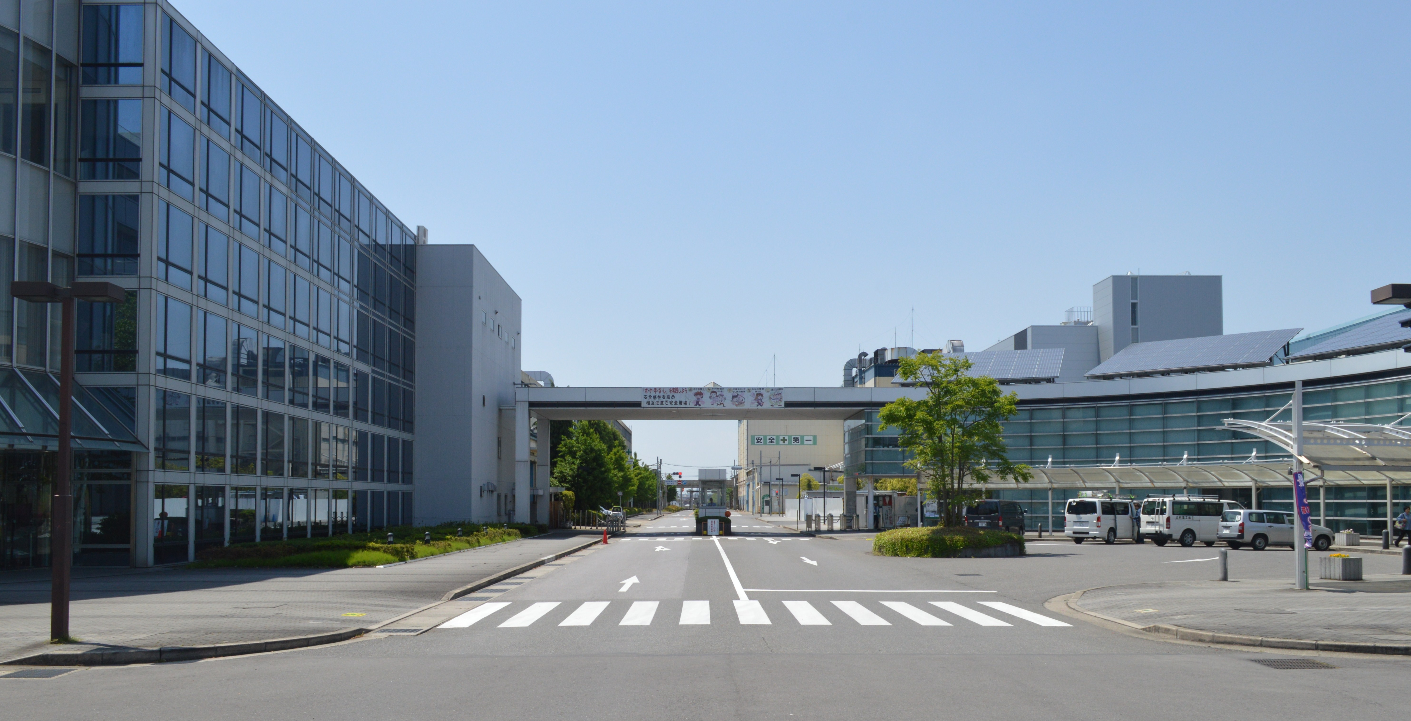
おわりに
今回検証できなかった業界の自社発電について調査することが今後の課題である
Notes:
簡単に

Slide 50
参考文献・参考URL
以下の企業の『社史』、「有価証券報告書」、「環境報告書」
及びウェブサイト（五十音順）
旭化成株式会社、出光興産株式会社、王子製紙株式会社、神戸製鋼株式会社、JFEホールディングス株式会社、信越化学工業株式会社、住友化学株式会社、大王製紙株式会社、デンカ株式会社、東ソー株式会社、特種東海製紙株式会社、日本製紙株式会社、日本製鉄株式会社（富士製鉄株式会社、八幡製鉄株式会社、新日本製鉄株式会社を含む）、北越製紙株式会社、三菱ケミカル株式会社
Frey.A,Goeke.V,Voss.C, (2018). Steel Gases as Ancient and Modern Challenging Resource; Historical Review, Description of the Present, and a Daring Vision. Chem.Ing.Tech.2018, 90, No.10, 1384-1391
Notes:
ぱっぱっぱと見せるだけ。

Slide 51
参考文献・参考URL
国立研究開発法人国立県境研究所『日本国温室効果ガスインベントリ報告書（2019年）』（http://www-gio.nies.go.jp/index-j.html）
経済産業省資源エネルギー庁『経済産業省特定業種石油等消費統計調査（2006年～2019年分）』（最終閲覧日2019年10月9日）（https://www.enecho.meti.go.jp/statistics/energy_consumption/ec003/results.html#headline1）
一般社団法人日本ガス協会、天然ガスの特徴・種類（最終閲覧日2019年10月9日） （https://www.gas.or.jp/tokucho/）
日本製紙連合会HP（https://www.jpa.gr.jp/）

Slide 52
調査協力企業
日本製鉄株式会社（2019年7月2日君津製鉄所訪問）
日本製紙株式会社
（2019年6月19日質問状送付・7月3日回答）
デンカ株式会社（2019年7月19日訪問）
Notes:
調査協力きぎょうです

Slide 53
ご清聴ありがとうございました。
調査協力企業の皆様に感謝申し上げます。

Slide 54
事前質問への回答
質問1
まとめの部分で「これらの課題の解決策について
今後検討していきたい」とありますが、残された
課題について現時点で考えている案はありますか。
また、それらを実現するにはどうしたらよいと
思いますか。

Slide 55
回答1
課題１ バイオマス発電の不安定性
不安定というのは、燃料の調達システムが整っていないことを指します。この課題に対する案は、供給・調達システムの確立です。法整備の遅れが主な原因で供給・調達システムが整っていないため、法整備が必要だと考えます。日本は森林が多いですが、地権者が多く存在するため木を入手することが難しいです。現在はインドネシアやマレーシアなどからPKS(ヤシの実の殻)を輸入していますが、海外の材木に頼るのは安定供給の面で良くないと考えます。

Slide 56
課題２ 天然ガスへの依存
石炭のCO₂排出量を100とすると天然ガスの排出量は57であり、天然ガスは石炭よりも排出量が少なくなっています。しかし、天然ガスは化石燃料でありCO₂を排出することから段階的にバイオマスへと燃料転換をしていく必要があります。バイオマス燃料による火力発電は効率が悪く、コストも高いという問題点があるため、燃料転換のためにはバイオマス発電の高効率化とコスト低減が必要です。

Slide 57
課題３ 脱石炭化の難しさ
石炭は安価であることから使用量の大幅な削減が進んでいません。そこで、炭素税を導入してバイオマス燃料への転換を促進する案を考えています。
炭素税を既に導入しているスウェーデンは炭素税を課す代わりに法人税を引き下げています。炭素税の導入により増す負担分の法人税を引き下げることで、脱炭素化を進める企業の税負担が軽くなるため、石炭を天然ガスやバイオマスのようなよりクリーンな燃料へと転換するインセンティブになります。海外での先行事例を参考に日本への炭素税の導入案を考えていきたいと思います。

Slide 58
質問2
将来的にはこの研究をどのように発展させていきたいと思っていますか。
回答２
産業界全体への自社発電による脱炭素戦略を進めるには炭素税の導入、JCMにおける補助金の増額のような政府主導の政策が必要だと考えます。今後は炭素税の導入案やJCMの適正な補助金額について検討していきたいと思います。

Slide 59
質問3
現在、電力供給を完全に他社のもので賄っている企業が非化石燃料による自社発電を行うにあたっての現在価値が現実的に自社発電を促進することにつながるほどのものであるか。

Slide 60
回答3
業界、企業によって異なりますが、FIT制度を利用できる再エネ発電ならば、売電益を得られると考えます。
今回取り上げていませんが、倉庫業では工場の屋根に太陽光パネルを設置して電力の購入にかかるコスト削減を行っております。さらにFIT制度で売電することで設備投資の回収を進めています。

Slide 61
質問4
製紙業界の課題として水力発電の新設が困難と挙げており、今後新設されないとなっていますが、水力はもう行わずに他の発電に切り替えるということでしょうか。また、水力をもし使っていくならどういったことが必要か。

Slide 62
回答4
製紙会社は水力発電所の新設は行いませんが、今後も水力発電は取り組んでいくと考えます。既存のダムの浚渫やかさ上げ、水力発電設備の改修・高効率化を進めて発電量を増やしていくことが必要と考えます。
改修の課題となる費用は、FIT制度で売電して得た利益によって回収することを想定しております。
化学業界になりますが、実際にデンカはFITを用いて売電して費用の回収をしています。

